Slide 1
Študenti študentom
Študentský geografický spolok Mateja Bela v Banskej Bystrici

Slide 2
Práca s AIS-om
Študentský mail
Knižnica
Jedáleň
Kontakty a pomoc
Niečo na záver

Slide 3
AIS
univerzálne zobrazenie
evidencia štúdia
štúdium a zápisné listy
tvorba zápisných listov
zápis predmetov a kreditov

Slide 4
Zapisovanie predmetov

Slide 5
zvoľte možnosť „Univerzálne zobrazenie“

Slide 6
zvoľte možnosť „Evidencia štúdia“

Slide 7
zvoľte možnosť „Štúdium, zápisné listy...“

Slide 9
pre pridanie zápisného listu (samostatný pre každý ročník) zvoľte možnosť
„Pridať zápisný list“ pod ikonou bežca

Slide 10
pre zápis kreditov zvoľte možnosť „Zápis predmetov, kredity“
pod ikonou bežca

Slide 15
ak máte pochybnosti, skontrolujte informačný list predmetu
ak si naďalej nie ste istý, nasledujúci krok v žiadnom prípade NEROBTE!!!

Slide 17
máte možnosť skontrolovať počet kreditov, ktoré ste si zapísali v danom ak. roku
a koľko ste ich získali

Slide 19
môžete tiež skontrolovať, koľko kreditov ste získali za celé doterajšie štúdium

Slide 20
Prihlasovanie na skúšky

Slide 21
Kontrola hodnotenia
v základnej ponuke zvoľte možnosť „Evidencia štúdia“, ďalej „Štúdium, zápisné listy atď.“
pod spodnou ikonou bežca nájdete možnosť „Hodnotenia, priemery“

Slide 22
Zmena hesla

Slide 25
Odporúčaný študijný plán
SPRIEVODCA ŠTÚDIOM – vytlačiť!
Podmienky:
180 kreditov
Povinné (P) predmety – všetky
Povinne voliteľné (PV) predmety – 30
12 + 12 z oboch aprobácii
6 zo spoločného základu
Voliteľné predmety (V) podľa potreby

Slide 26
AIS
skratka predmetu KGGKE FPV/2d-uge-102/15
prehľad kreditov
záverečné práce a štátne skúšky
ubytovanie
vzdialenosť, prospech
darovanie krvi, parlament
správa používateľov

Slide 27
Študentský email
x.mrkvička@studenti.umb.sk
x.mrkvička2@studenti.umb.sk
https://lms2.umb.sk/course/view.php?id=94

Slide 28
Knižnica
Referát absenčných výpožičiek
http://www.library.umb.sk/
katedrové knižnice
univerzálna študovňa
Štátna vedecká knižnica
http://www.svkbb.eu/

Slide 29
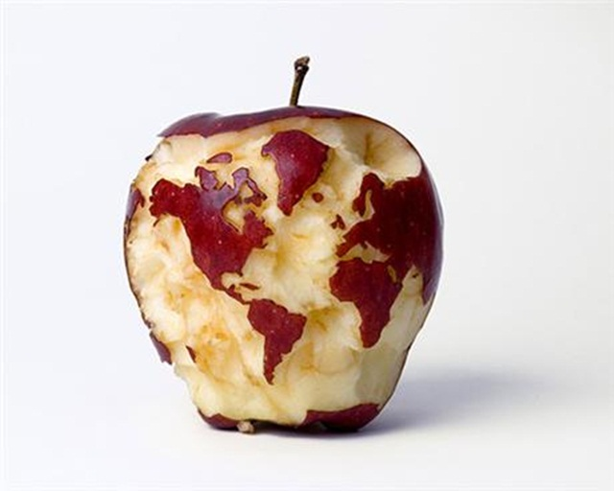
Jedáleň
ISIC
https://www.jedalen.umb.sk/webkredit/

Slide 30
Kontakty a pomoc
Študijní poradcovia
učiteľské kombinácie: Mgr. Pouš,PhD.
richard.pous@umb.sk
neučiteľské kombinácie: PaedDr. Gregorová, PhD.
bohuslava.gregorova@umb.sk
Študentský geografický spolok Mateja Bela
sgsmb@umb.sk
facebook

Slide 31
Niečo na záver
stránka katedry
rektor: doc. Ing. Vladimír Hiadlovský, PhD.
dekanka: doc. RNDr. Jarmila Kmeťová, PhD.
vedúci katedry: doc. RNDr. Alfonz Gajdoš, PhD.

Slide 32
Veľa šťastia ☺

